Slide 1
Образовательная область « Физическая культура» младшая группа
МБДОУ Детский сад № 1 «Хензигбей» с.Эрзин Эрзинского р-на РТ
Выполнила воспитатель
Оюн Эмма Борисовна

Slide 2
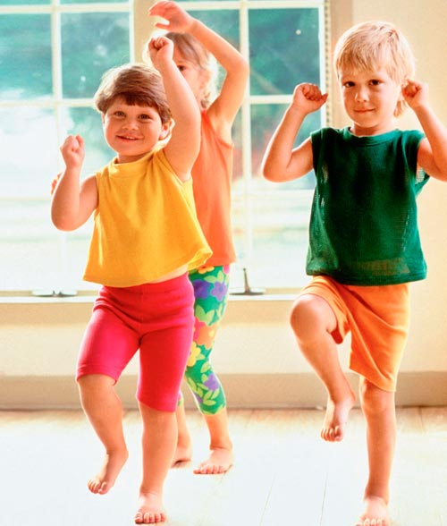
Основные цели программы
физического воспитания:
Сохранение, укрепление и
охрана здоровья детей
Сохранение,
укрепление и
охрана здоровья детей
Сохранение,
укрепление и
охрана здоровья детей
Сохранение,
укрепление и
охрана здоровья детей
Сохранение,
укрепление и
охрана здоровья детей
Предупреждение утомления
Повышение умственной и физической работоспособности
Предупреждение
утомления

Slide 3
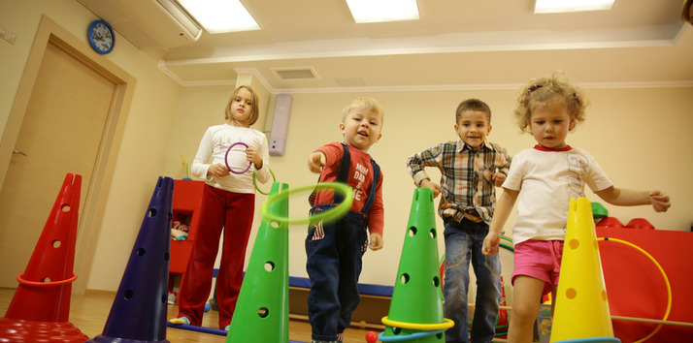
Задачи
физического
воспитания
Гармоничное физическое развитие детей
Воспитание красоты, грации,
выразительности движений,
формирование правильной осанки
Совершенствование умений и навыков
в основных видах движений
Развитие интереса и любви к спорту,
к участию в подвижных играх
Формирование потребности
в ежедневном движении,
развитие инициативы и творчества

Slide 4
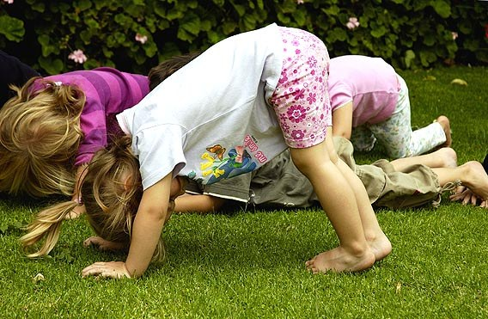
Физкультурные занятия:
3 раза в неделю по 10 минут
Спортивные
досуги
Утренняя
гимнастика
Физическая культура
в детском саду:
Гимнастика
после пробуждения
Физкультурные
праздники
Подвижные игры
на прогулке с воспитателем

Slide 5
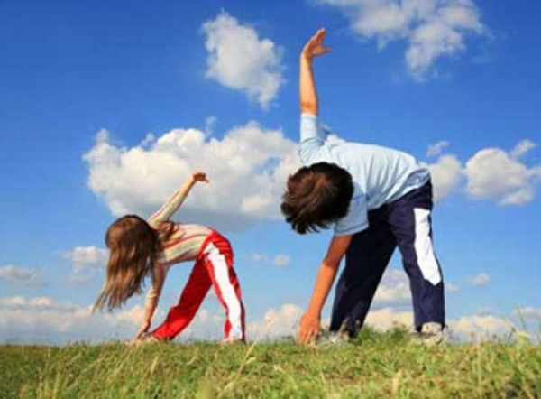
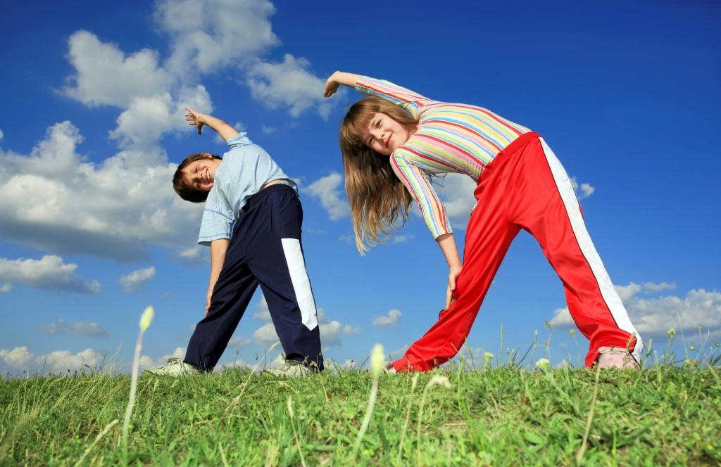
Физкультурное
занятие
Вводная часть
Основная часть
Заключительная часть
Построение, упражнения на осанку и ориентировку
Ходьба
Бег
Общеразвивающие упражнения
Освоение основных видов движений
Подвижные игры
Малоподвижные игры
Дыхательная гимнастика
Пальчиковые игры
Самомассаж

Slide 6
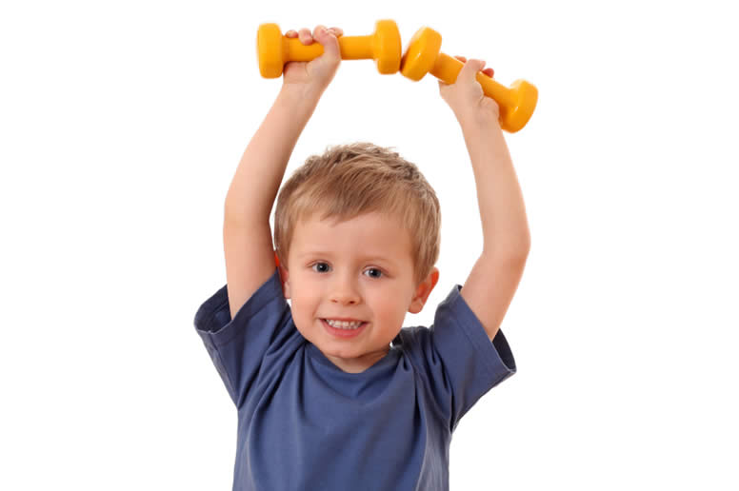
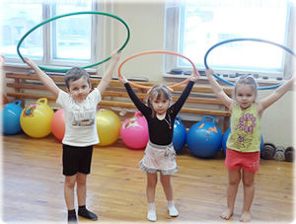
Общеразвивающие
упражнения
Это специально составленные комплексы упражнений для развития и укрепления кистей рук, мышц плечевого пояса, спины , брюшного пресса и ног, а также для развития гибкости, грации и ловкости.
Комплексы ОРУ могут выполняться с различными предметами :с платочками, с мячом, с погремушками, с кубиками , с ленточками и т.д.

Slide 7
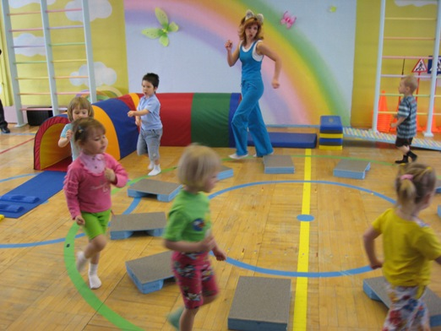
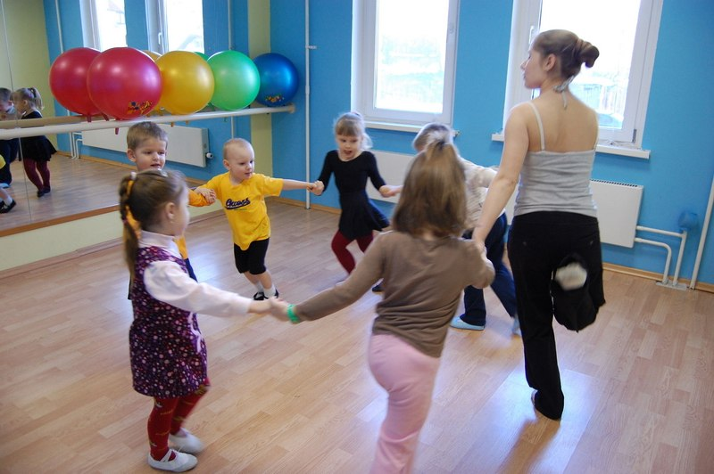
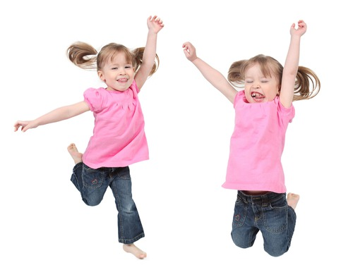
Ходьба
Работаем над осанкой, вводим новые виды ходьбы, учимся ходить по кругу
Учимся сохранять интервалы, бегать врассыпную, изменять направление, темп бега, останавливаться по сигналу.
Бег
Прыжки
Учимся отталкиваться и приземляться на две ноги, двигаться вперёд прыжками, перепрыгивать через предметы
( 5-10 см)

Slide 8
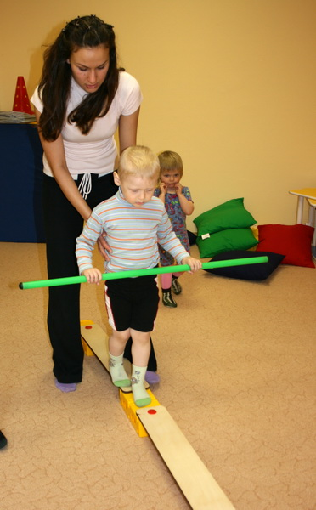
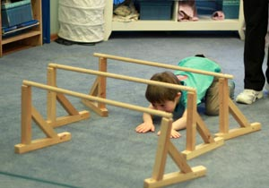
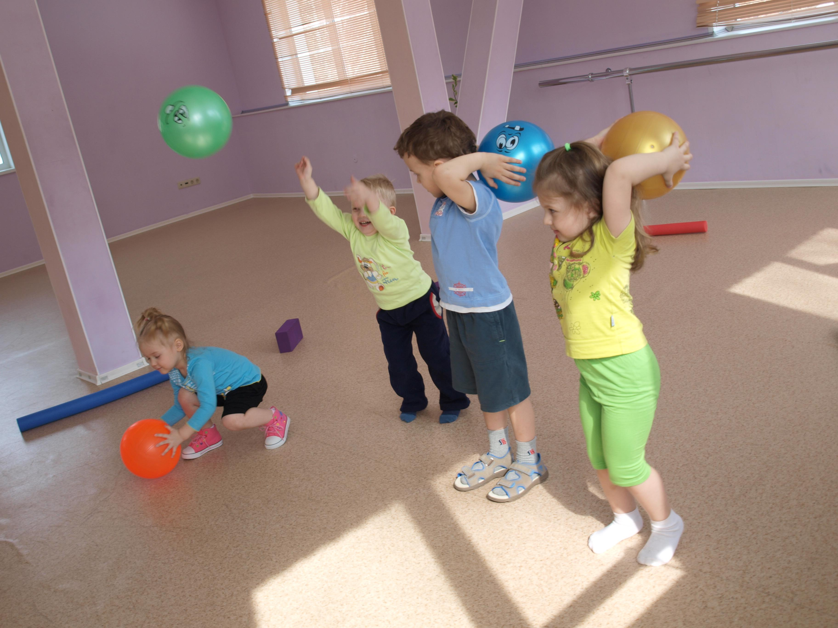
Учимся ходить по узкой дорожке(ширина 20 см),доске, скамейке, перешагиваем через предметы высотой 15-20 см
Равновесие
Ползание
Лазание
Учимся пролезать в обруч, тоннель, под дуги
Метание
Катаем мячи в парах,в воротики из разных исходных положений, учимся бросать и ловить мяч, метать в цель

Slide 9
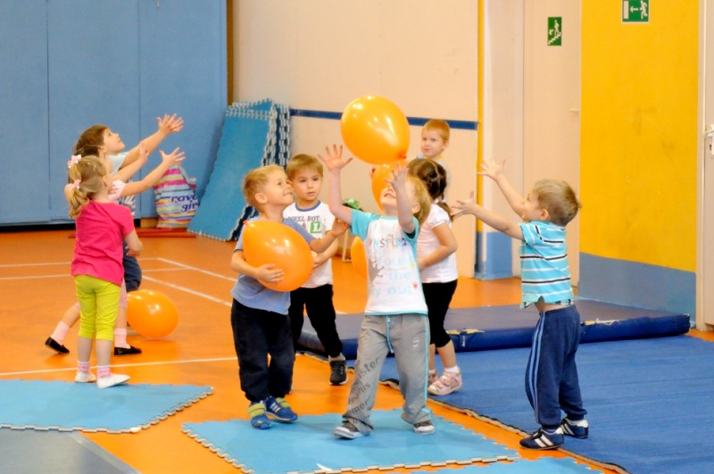
Подвижные игры
Развивают активность, инициативу, творчество детей
Дают эмоциональную разрядку, доставляют радость
Возможность применить освоенные навыки
Наши игры:
«Мыши и кот», «Птички в гнёздышках», «По ровненькой дорожке», «Сбей кеглю», «Самолётики летят», «Бегите ко мне!», «Кто дальше», « Найди игрушку»
Учат взаимодействию

Slide 10

Планируемые промежуточные результаты освоения программы
Сохраняет равновесие при ходьбе по ограниченной плоскости
Умеет ходить прямо, не шаркая ногами
Умеет бегать, сохраняя равновесие, изменяя темп и направление
Может катать, бросать мяч от груди, бросать мяч друг другу и ловить его
Может ползать на четвереньках
Энергично отталкивается в прыжках на двух ногах, прыгает
в длину не менее 20 см

Slide 11
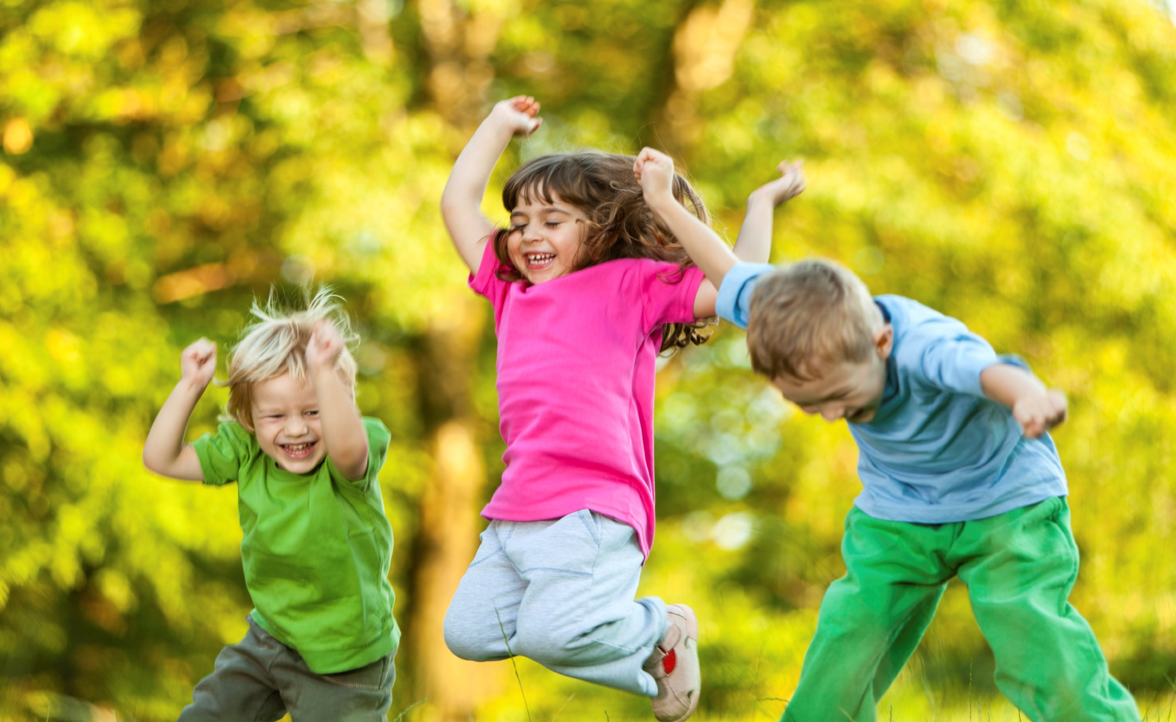
Спасибо за внимание!

